Slide 1
Genres in teksten
SLO
Herman Schalk h.schalk@slo.nl
Maaike Rodenboog m.rodenboog@slo.nl
Notes:
1

Slide 2
Opening
Voorstellen
Centrale vraag
  Wat voor teksten geven we aan leerlingen?
  Wat voor teksten verwachten we van leerlingen?
Doel
  Meer zicht op, meer aandacht voor het belang van taal bij biologie.

Slide 3
Planning
Starter
Puzzel met genres
Beschrijving / Betoog
Geven van leerlingfeedback
Tips

Slide 4
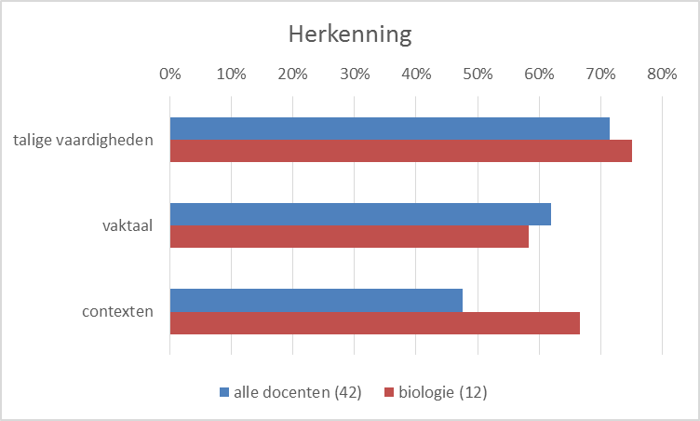
Vaktaalproblemen
Kleine peiling dit voorjaar (NLT-conferentie)
We vroegen:
Op welk van de bovengenoemde terreinen ervaart u problemen bij uw leerlingen?
(meerdere antwoorden mogelijk)
O talige vaardigheden
O vaktaal en alledaagse taal
O contexten

Slide 5
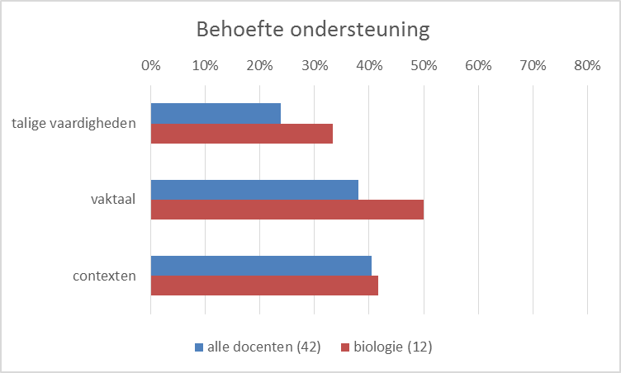
Vaktaalproblemen
We vroegen:
Voor welke van de volgende terreinen heeft u behoefte aan ondersteunend materiaal?
(meerdere antwoorden mogelijk)
O talige vaardigheden
O vaktaal en alledaagse taal
O contexten

Slide 6
Starter
Hierna een afbeelding over ondervoeding wereldwijd
Maak de opdrachten 3, 4 en 5
Bespreek opdracht 5 in je groep
  Hoe ziet een goed leerlingantwoord eruit?
  Wanneer ben je als docent tevreden?
  Welke ondersteuning geef je leerlingen?

Slide 7
Uit Biologie voor jou
Deel 2a
havo/vwo

Slide 8
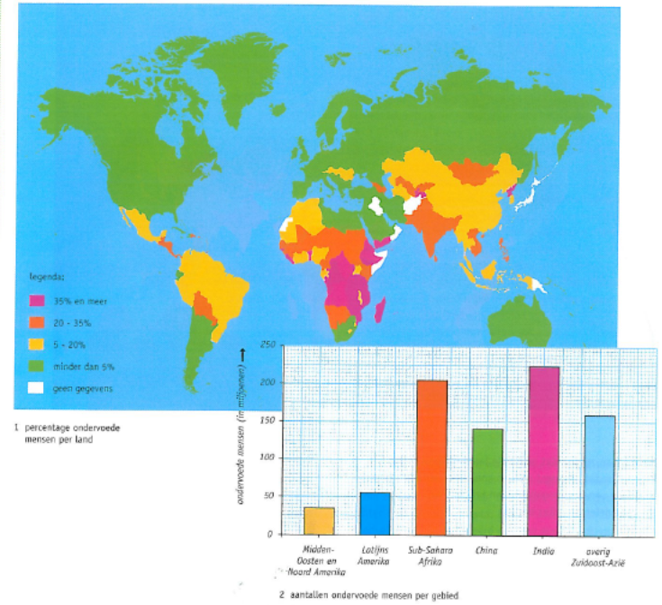

Slide 9
Genres
Wat is een genre?
Genre 1
Genre 2
Hoe herken je een genre?

Slide 10
VERTELLING ervaring | VERHAAL complicatie | VERSLAG chronologie
VERKLARING causaliteit | BESCHRIJVING classificatie | PROCEDURE instructie
BESCHOUWING perspectieven | BETOOG argumenten | RESPONS reactie
Puzzelen
Verhalende, feitelijke en waarderende genres
Notes:
P 108

Slide 11
VERTELLING Ik vond het wel eng dat de chimpansees ruzie kregen, ik ben wat verder bij hun verblijf vandaan gaan staan. | VERHAAL 'Eekhoorn', vroeg de krekel op een ochtend aan de eekhoorn, 'wat is herfst eigenlijk?' | VERSLAG In 1895 verhuisde het gezin van München naar Pavia in Italië, maar Einstein bleef aanvankelijk in München achter om zijn middelbare school af te maken.
VERKLARING Het is dus net alsof er een weerstand is die 2 x zo klein is, omdat de stroom er 2 x zo gemakkelijk langs gaat. Dus weet ik dat de stroomsterkte 2 x zo groot is. | BESCHRIJVING Bij chromatografie verdeelt een stof zich over de mobiele en de stationaire fase. Op deze manier kun je mengsels scheiden. | PROCEDURE Om een verdunning van 10x te krijgen, hebben we 1 mL oplossing gemengd met 9 mL gedestilleerd water.
BESCHOUWING Voor de milieubeweging is kernenergie een gruwel, maar voor de overheid is het een serieuze optie. | BETOOG Ik ben voor het Ja-tenzij systeem, omdat dat de meeste donororganen oplevert en ik vind dat van iedereen verwacht mag worden dat ze een bijdrage leveren aan het helpen van andere mensen. | RESPONS Ik vond het toneelstuk over Marie Curie erg boeiend. Vooral mooi om te zien hoe gedreven ze was.
VERTELLING Ik vond het wel eng dat de chimpansees ruzie kregen, ik ben wat verder bij hun verblijf vandaan gaan staan. | VERHAAL 'Eekhoorn', vroeg de krekel op een ochtend aan de eekhoorn, 'wat is herfst eigenlijk?' | VERSLAG Toen vielen de reageerbuizen om en moesten we alles opnieuw doen.
VERKLARING Het is dus net alsof er een weerstand is die 2 x zo klein is, omdat de stroom er 2 x zo gemakkelijk langs gaat. Dus weet ik dat de stroomsterkte 2 x zo groot is. | BESCHRIJVING Bij chromatografie verdeelt een stof zich over de mobiele en de stationaire fase. Op deze manier kun je mengsels scheiden. | PROCEDURE Om een verdunning van 10x te krijgen, hebben we 1 mL oplossing gemengd met 9 mL gedestilleerd water.
BESCHOUWING Voor de milieubeweging is kernenergie een gruwel, maar voor de overheid is het een serieuze optie. | BETOOG Ik ben voor het Ja-tenzij systeem, omdat dat de meeste donororganen oplevert en ik vind dat van iedereen verwacht mag worden dat ze een bijdrage leveren aan het helpen van andere mensen. | RESPONS Ik vond het toneelstuk over Marie Curie erg boeiend. Vooral mooi om te zien hoe gedreven ze was.

Slide 12
VERTELLING ervaring | VERHAAL complicatie | VERSLAG chronologie
VERKLARING causaliteit | BESCHRIJVING classificatie | PROCEDURE instructie
BESCHOUWING perspectieven | BETOOG argumenten | RESPONS reactie
Notes:
P 108

Slide 13
Hoe maak je poep van een boterham?
Lees de opdracht
Welk genre wordt gebruikt?
Wat wordt er verwacht van de leerlingen?
Vergelijk de tekstboek- en werkboekopdracht
Wat zou de opdracht moeten opleveren
  Maak een beoordelingsmodel, gedacht vanuit vaktaal, denk aan een rubric of checklist
Hoe kun je het vaktaalgebruik stimuleren?

Slide 14
Grote grazers in de Oostvaardersplassen
Lees de opdracht
Welk genre wordt gebruikt?
Wat wordt er verwacht van de leerlingen?
Bekijk de taalsteun in de methode
Wat zou de opdracht moeten opleveren
  Maak een beoordelingsmodel, gedacht vanuit vaktaal, denk aan een rubric of checklist
Hoe kun je het vaktaalgebruik stimuleren?

Slide 15
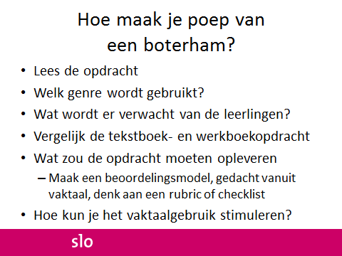
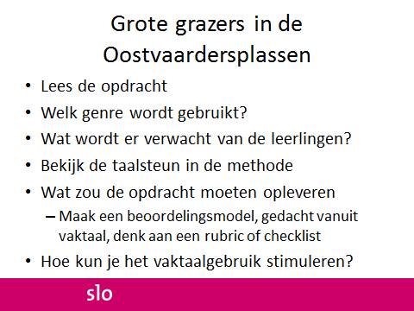
Naast elkaar!

Slide 16
Hoe komen leerlingen tot een goed antwoord?
Wat doe je als docent om leerlingen meer vaktaal te laten gebruiken?

Slide 17

Tips
Besteed aandacht aan de werking van vaktaal
Wees kritisch op taalgebruik in schoolboeken
Geef taalsteun bij schrijftaken
Bespreek leerlingteksten
Gebruik modelteksten
Stem de aanpak van teksten af met andere vakken

Slide 18
Genres in teksten
DANK VOOR UW AANDACHT
SLO
Herman Schalk h.schalk@slo.nl
Maaike Rodenboog m.rodenboog@slo.nl
Notes:
18

